Slide 1
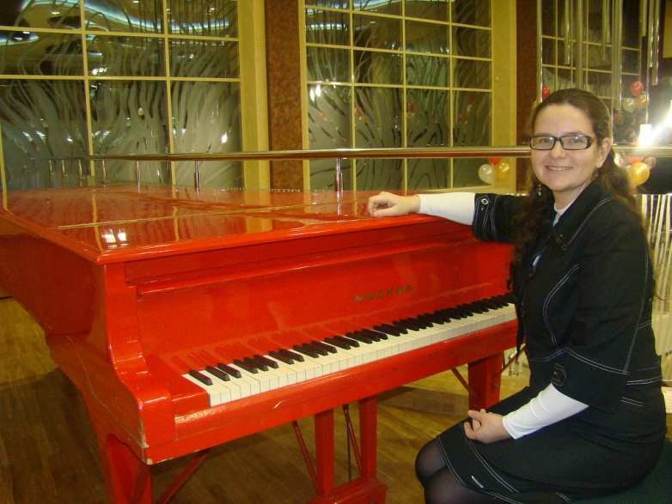
Министерство образования Республики Мордовия
Портфолио
Марычевой Татьяны Александровны,
музыкального руководителя МДОУ «Детский сад №117»
Дата рождения: 12.12.1976 г.
Профессиональное образование:
-высшее, Московский государственный университет культуры и искусств, 2000г, преподаватель фортепиано, концертмейстер, дирижер
Общий трудовой стаж: 27 лет
Стаж педагогической работы: 25 лет
В данной должности: 9 лет
Наличие квалификационной категории:
Высшая квалификационная категория
Дата последней аттестации:
13.02.2024г. Приказ №132-ОД

Slide 2
Представление инновационного педагогического опыта на сайте МДОУ «Детский сад №117» «Формирование у старших дошкольников интереса к инструментальному музицированию, как форме коллективной художественной деятельности, посредством игры на детских музыкальных инструментах в музыкально-ансамблевой деятельности» https://ds117sar.schoolrm.ru/sveden/employees/10047/361800/?bitrix_include_areas=N&clear_cache=Y

Slide 3
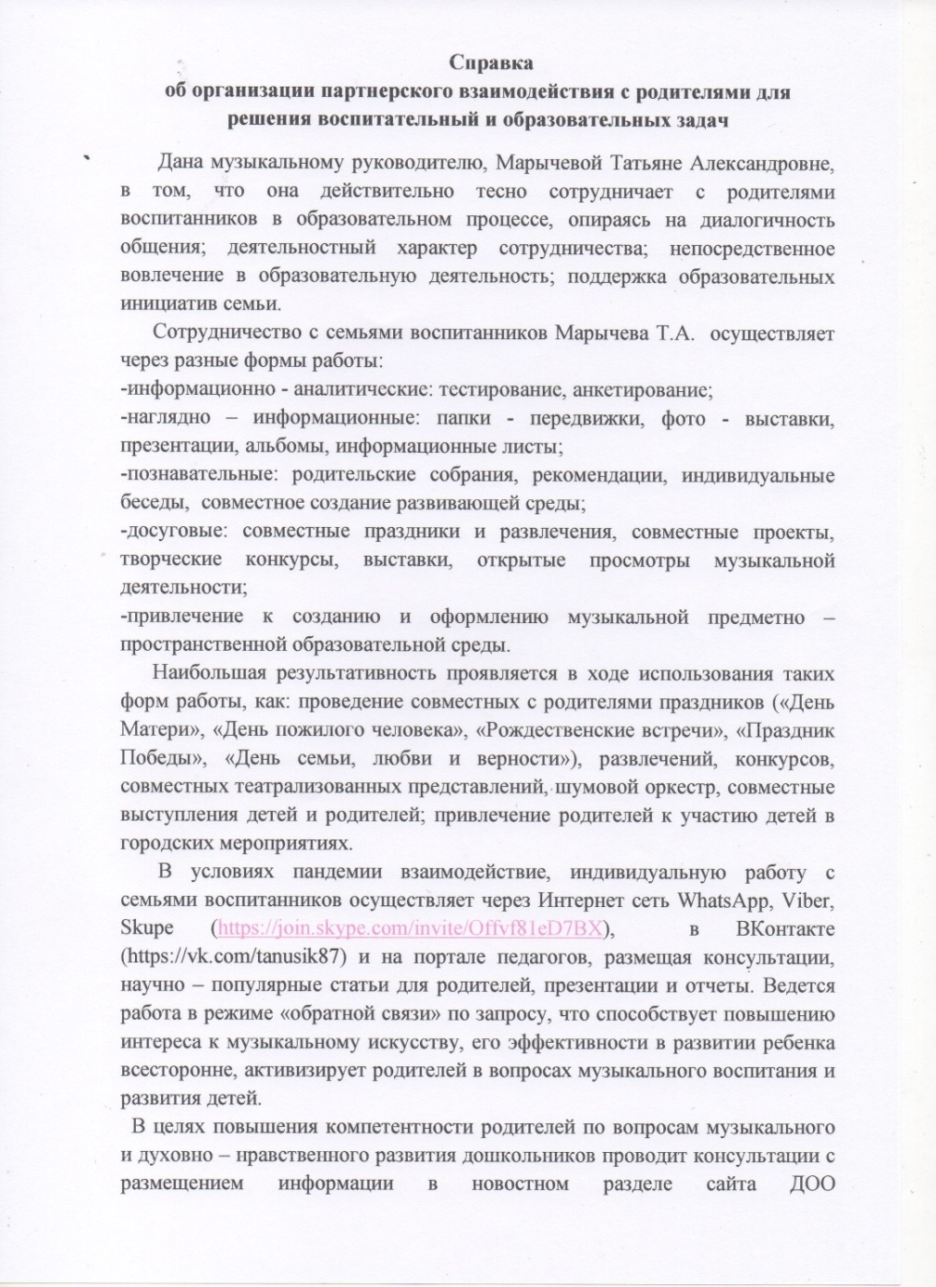
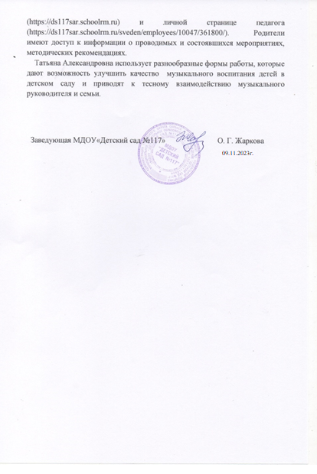
Организация партнёрского взаимодействия с родителями для решения воспитательных и образовательных задач

Slide 4
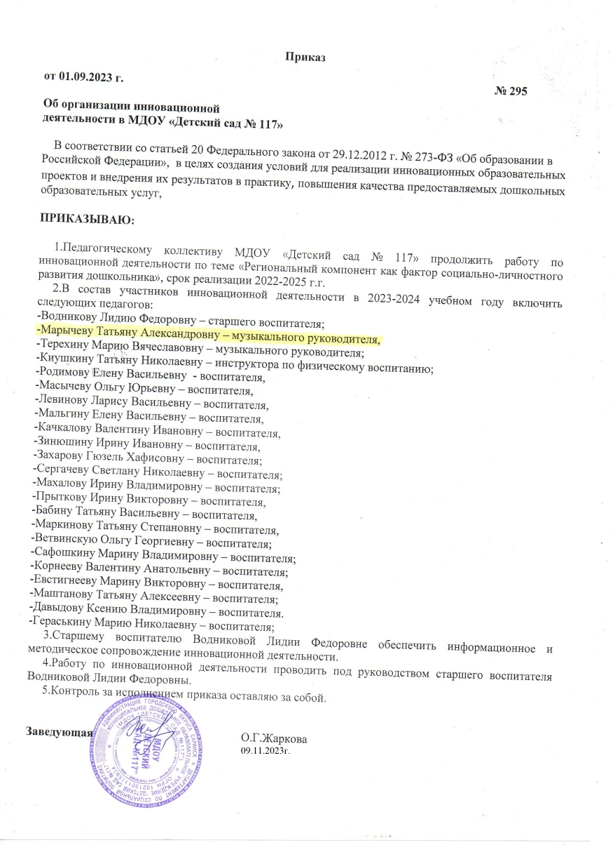
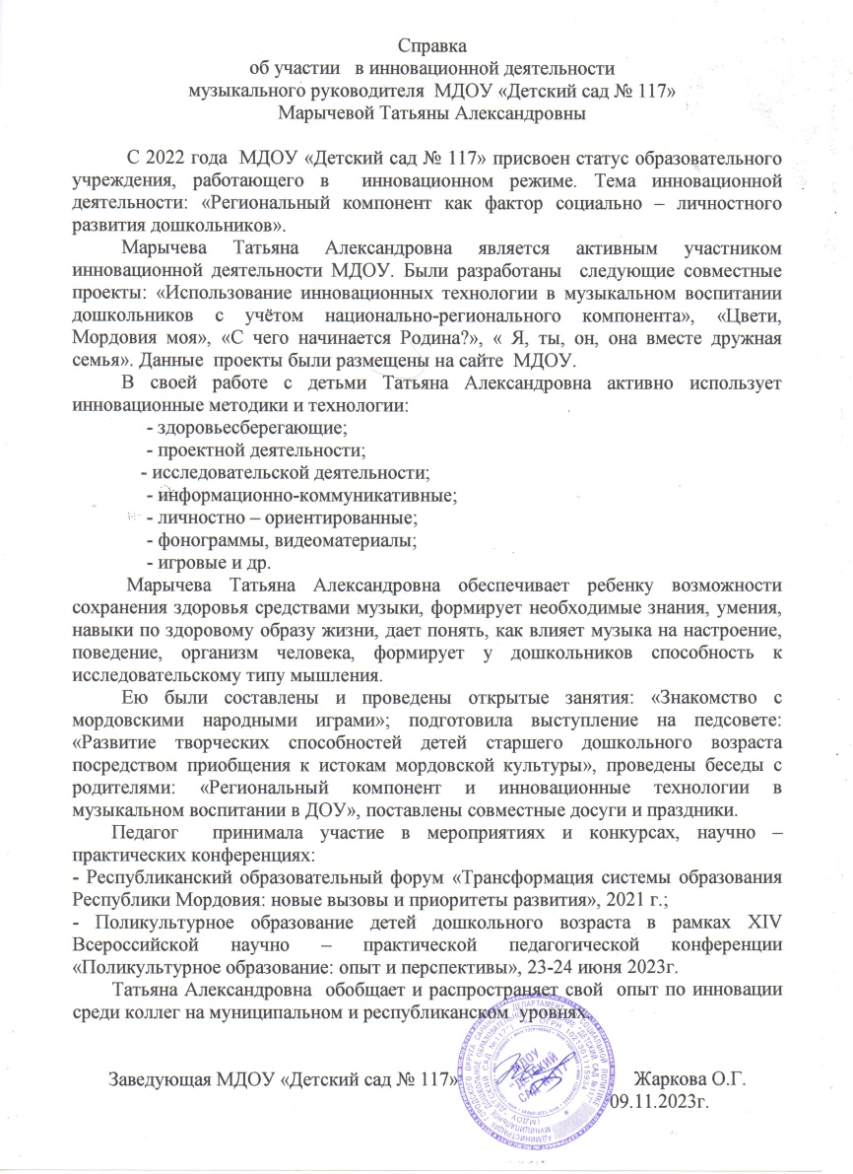
Участие в инновационной (экспериментальной) деятельности

Slide 5
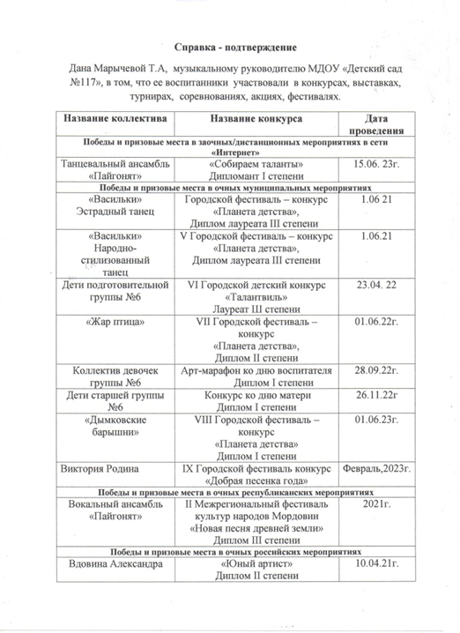
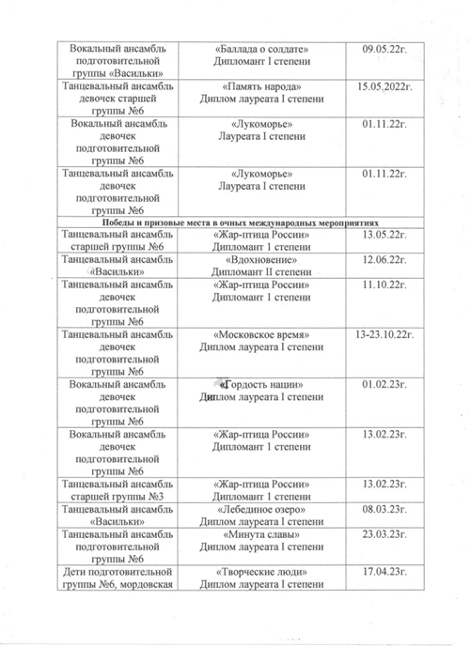
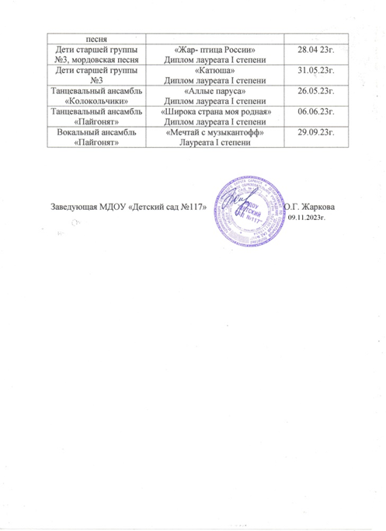
Результаты участия воспитанников в: конкурсах, выставках, турнирах, соревнованиях, акциях, фестивалях

Slide 6
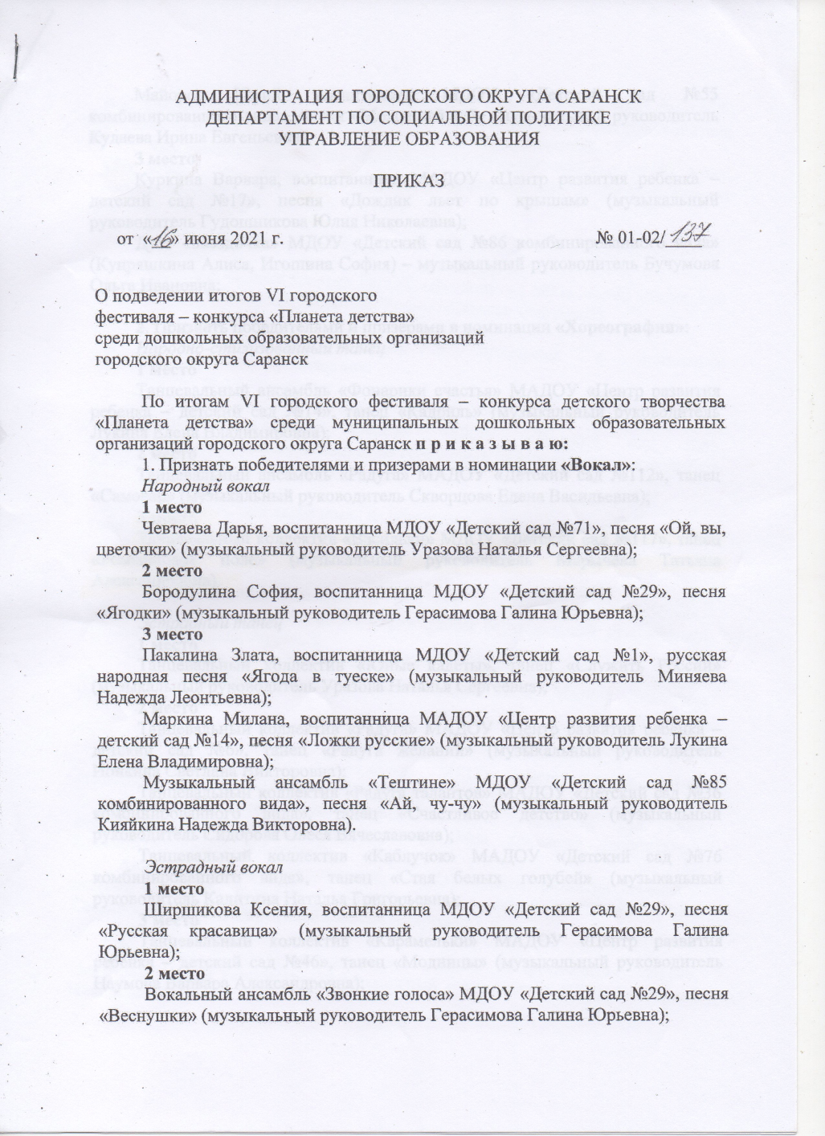
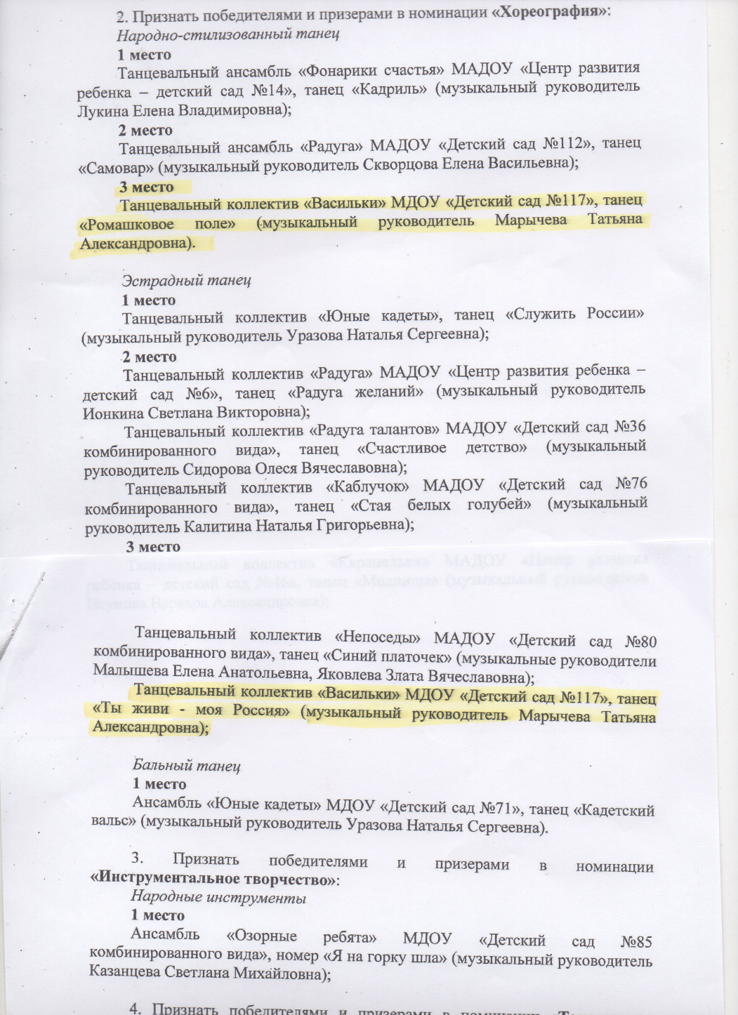

Slide 8
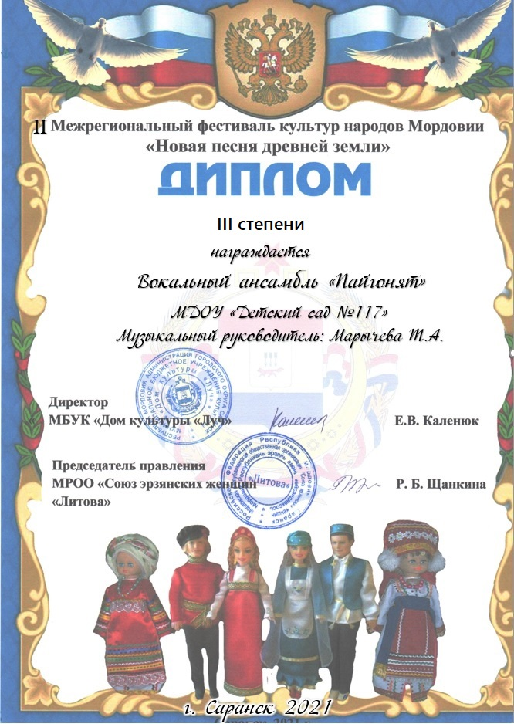

Slide 10
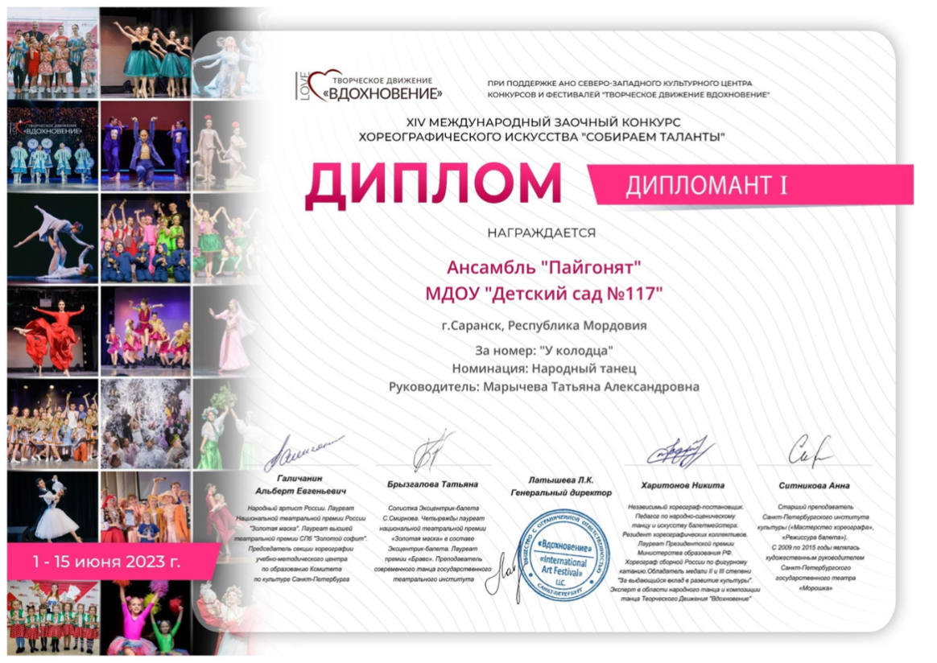

Slide 11
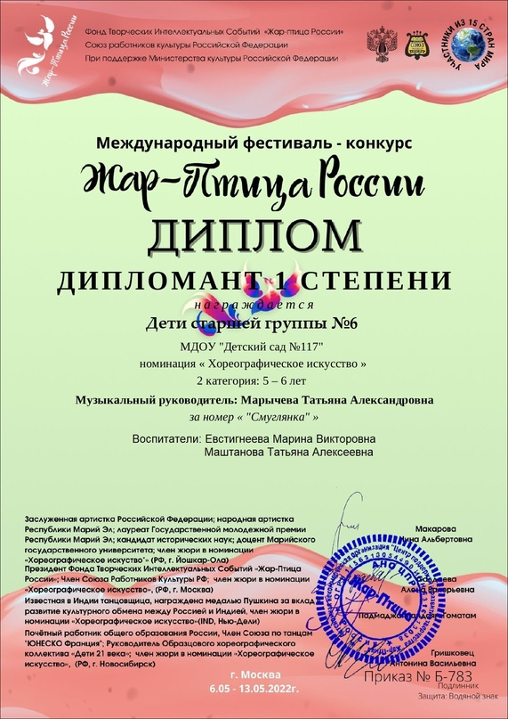
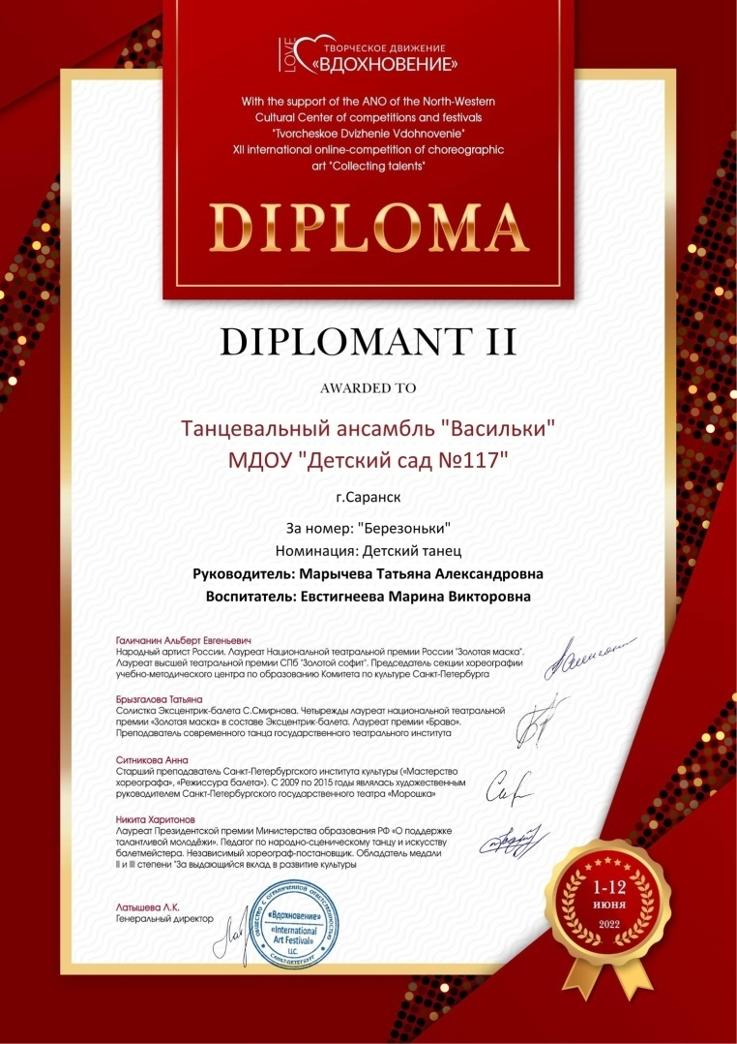

Slide 16
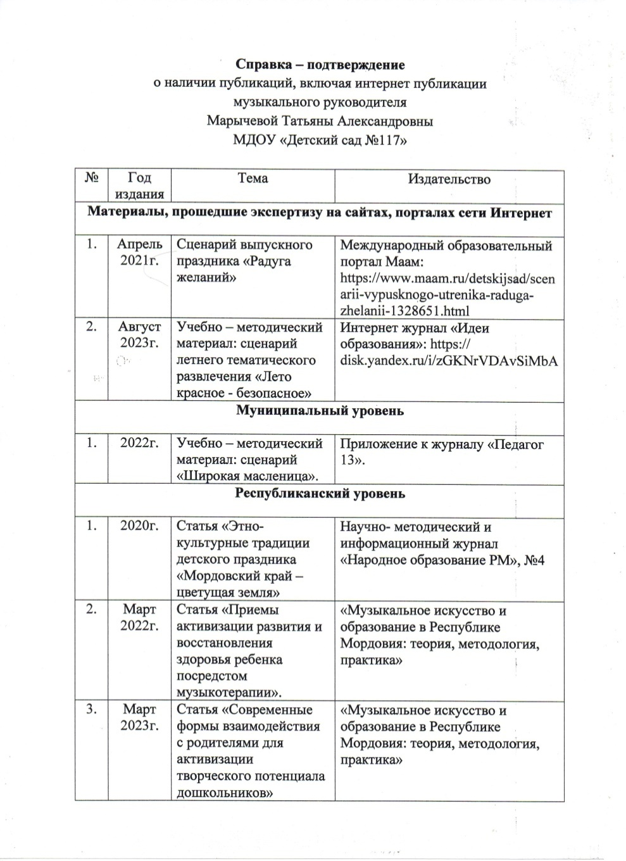
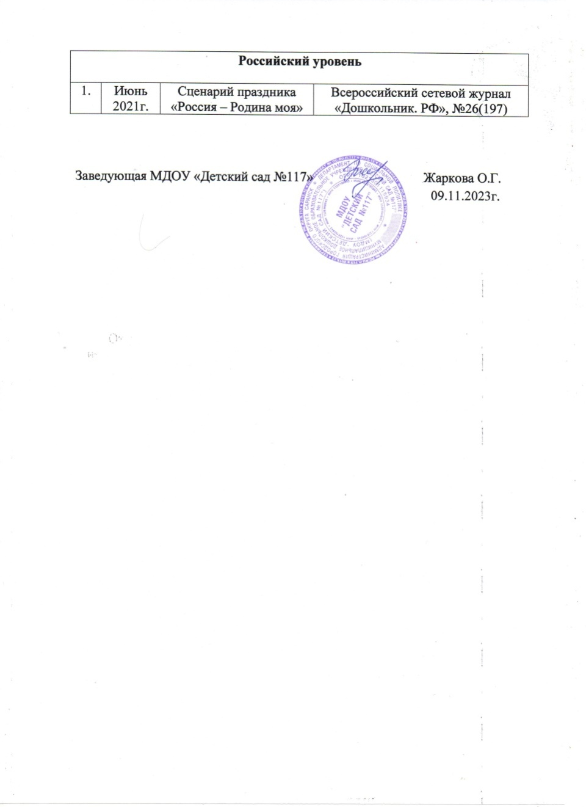
Наличие публикаций

Slide 17
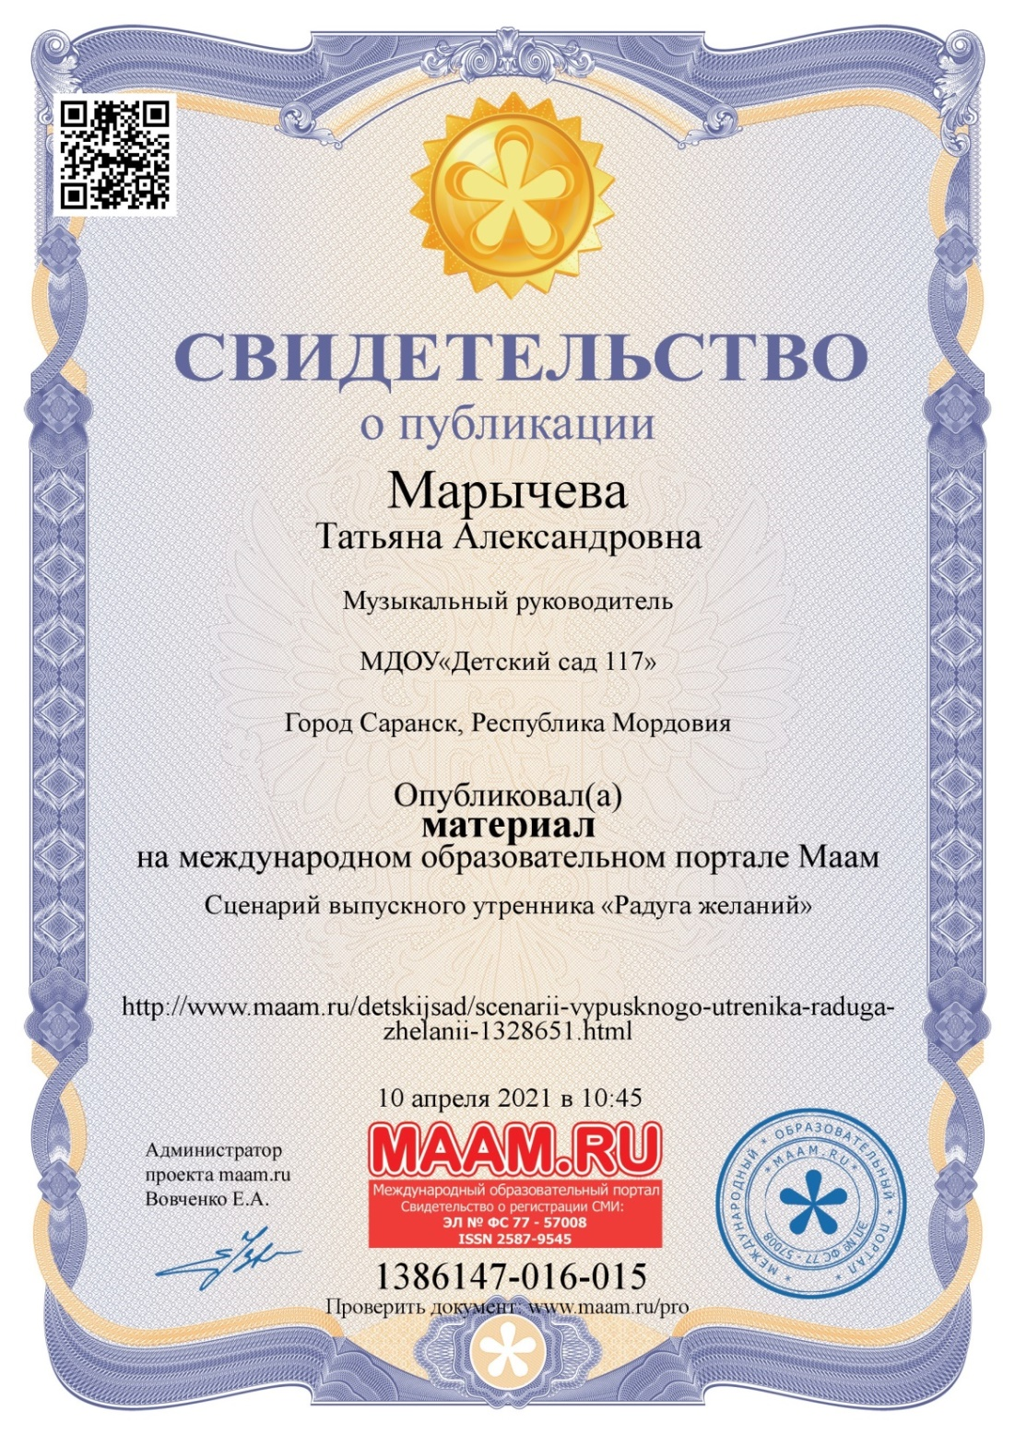
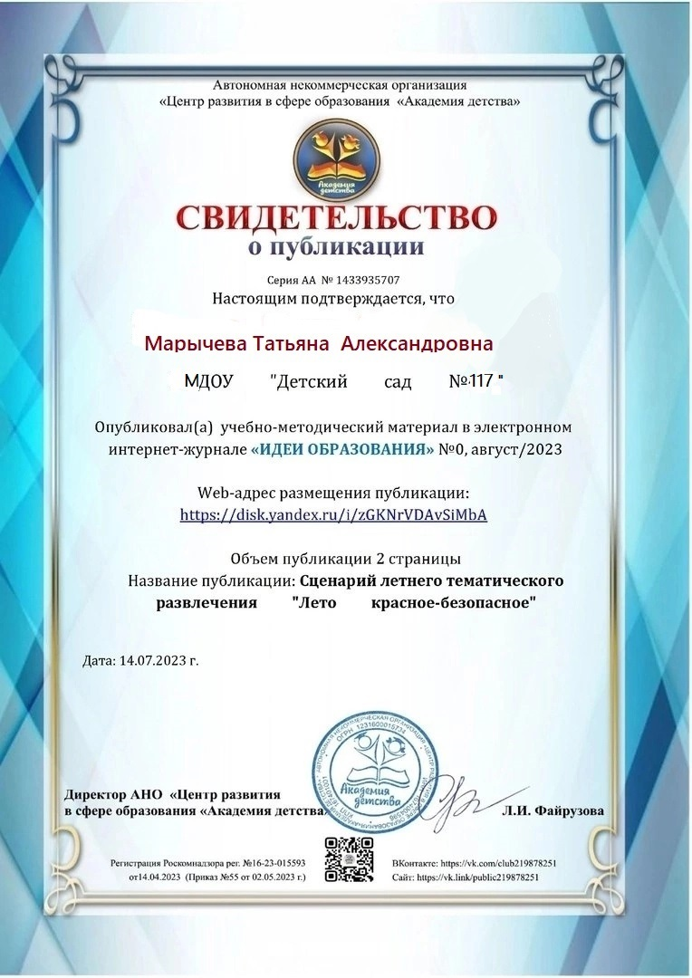

Slide 18
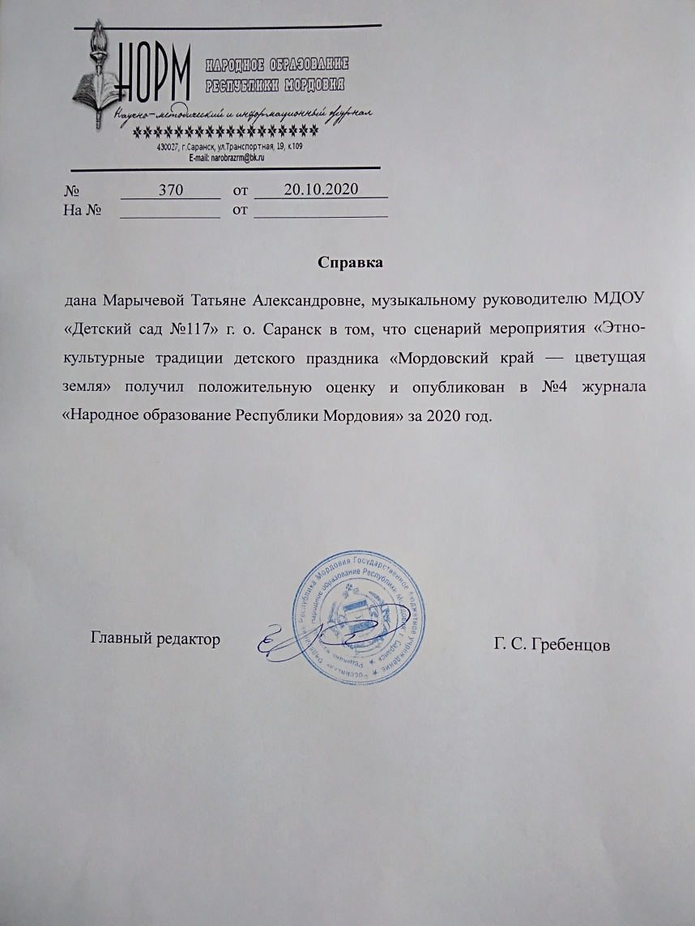
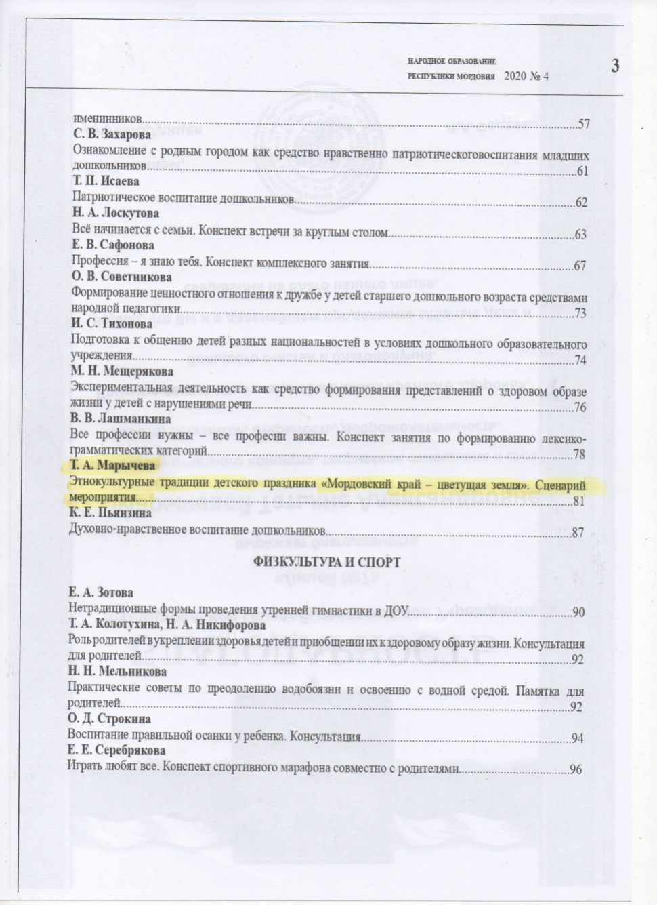

Slide 19
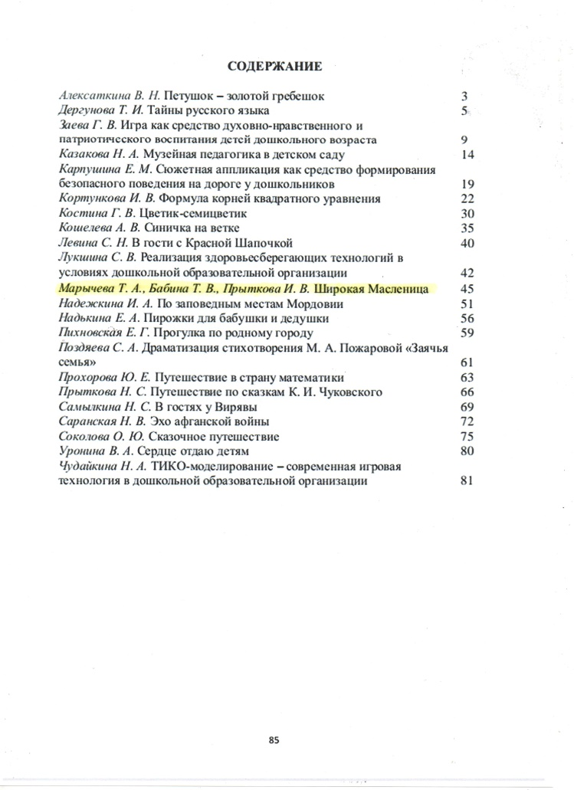
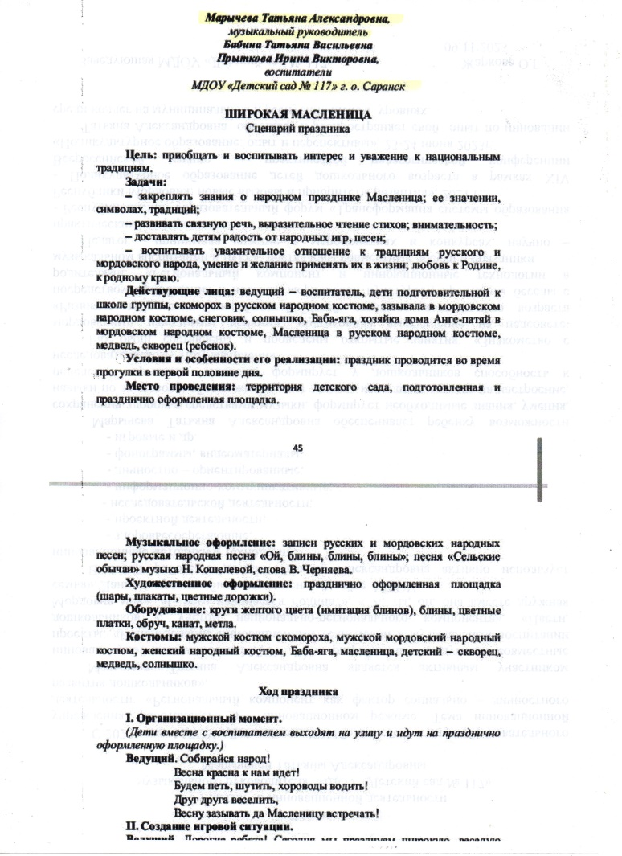

Slide 20
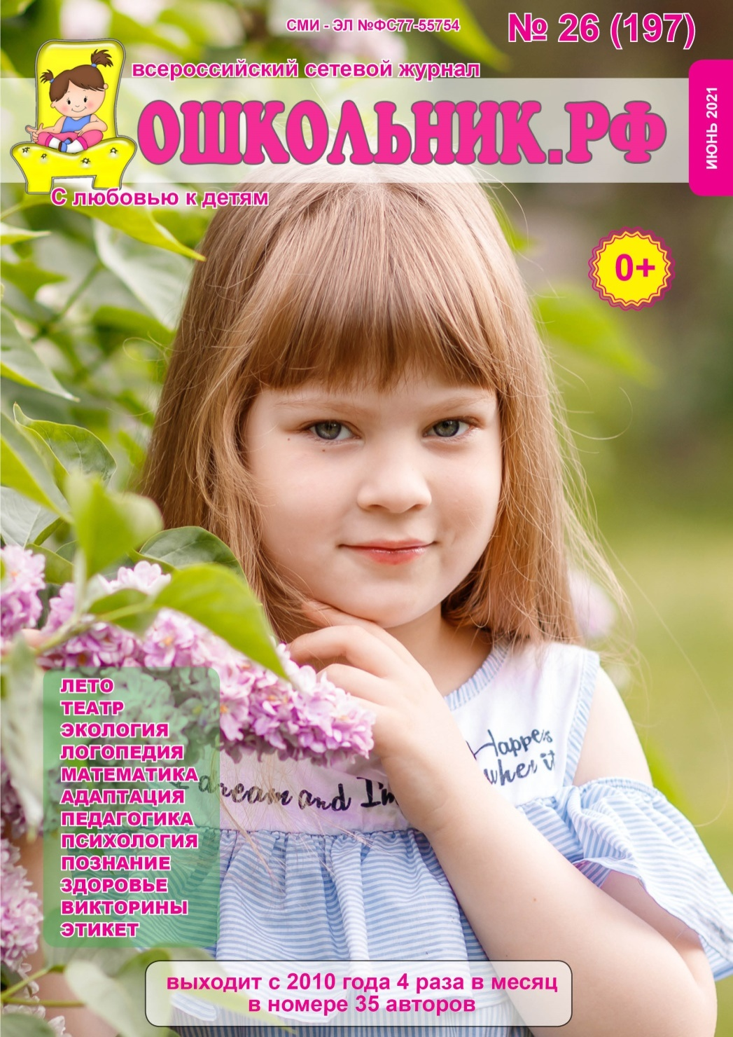
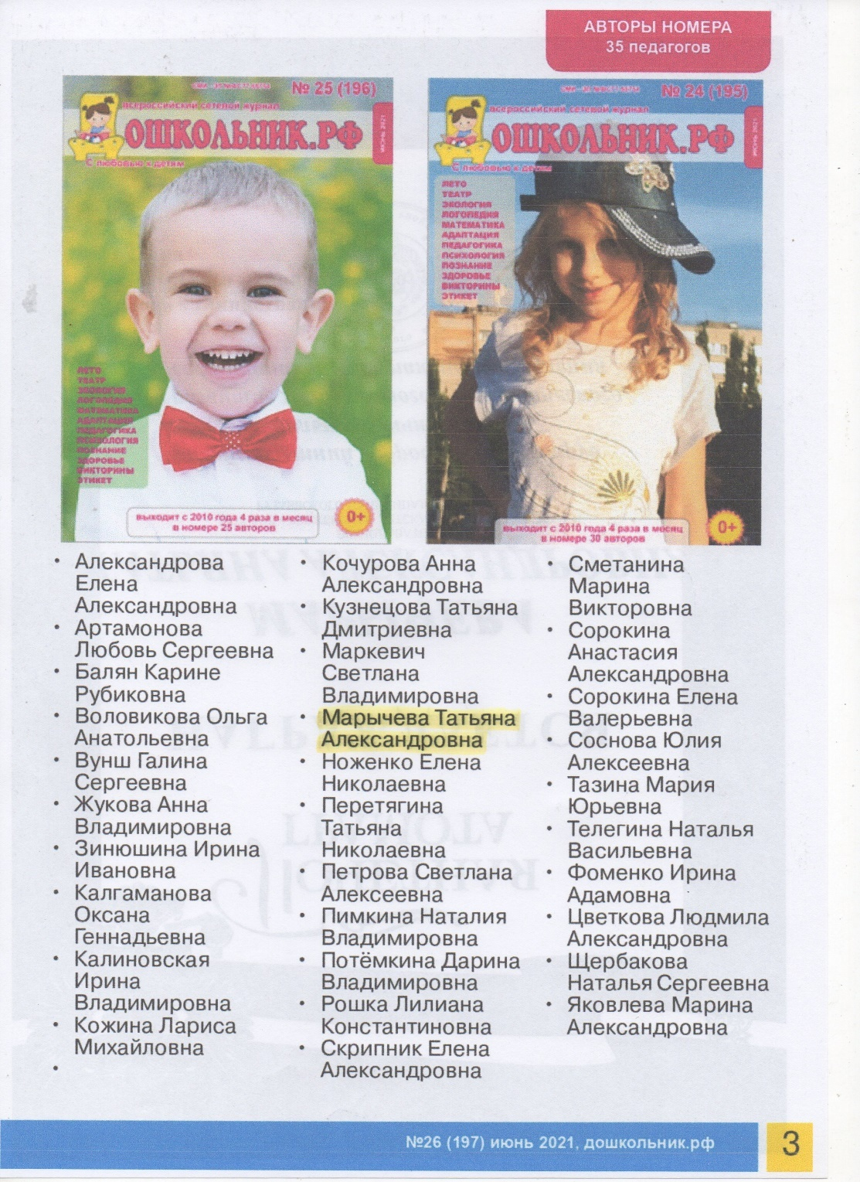

Slide 21
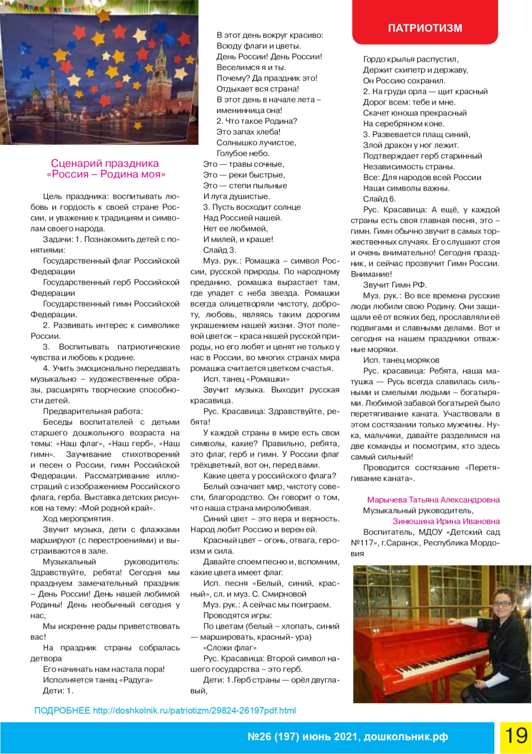
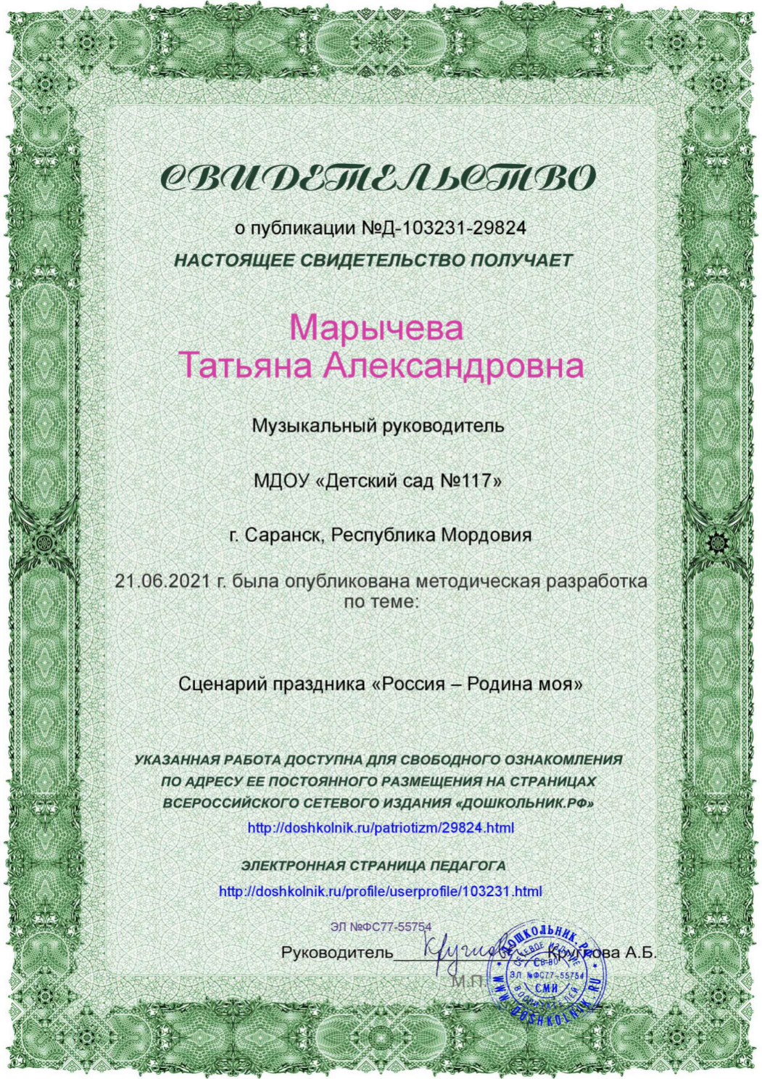

Slide 22
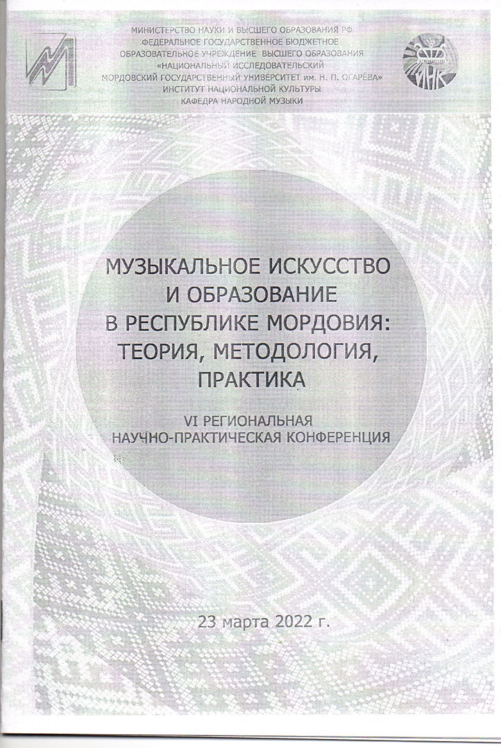
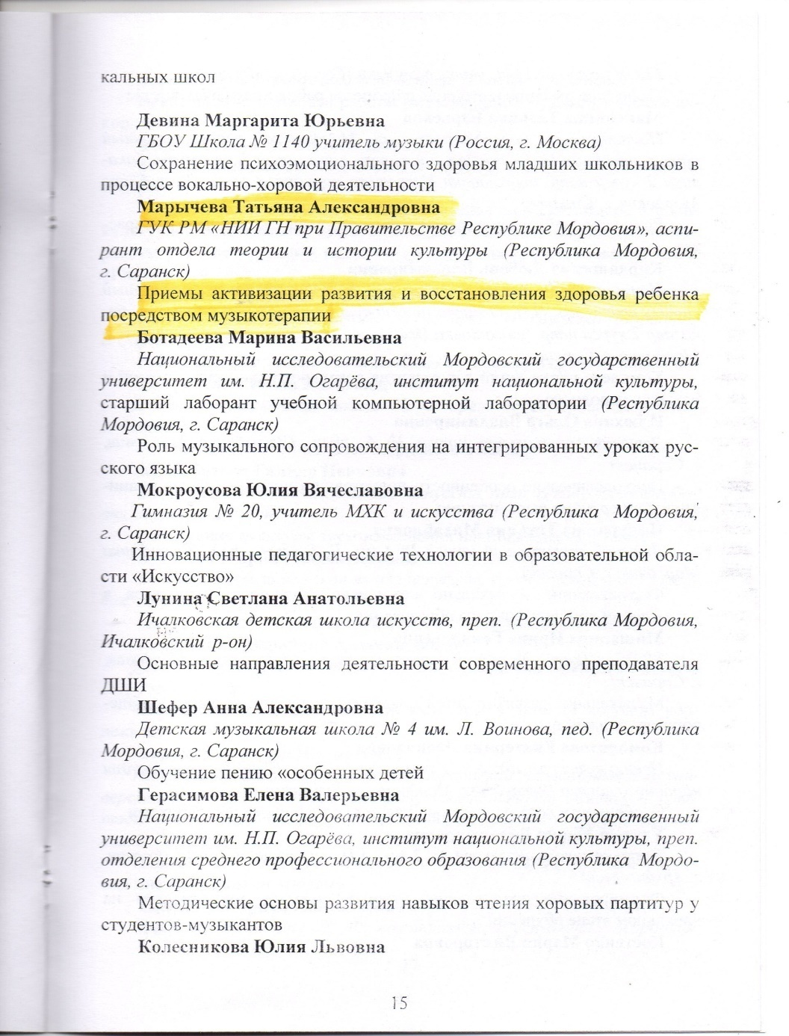

Slide 23
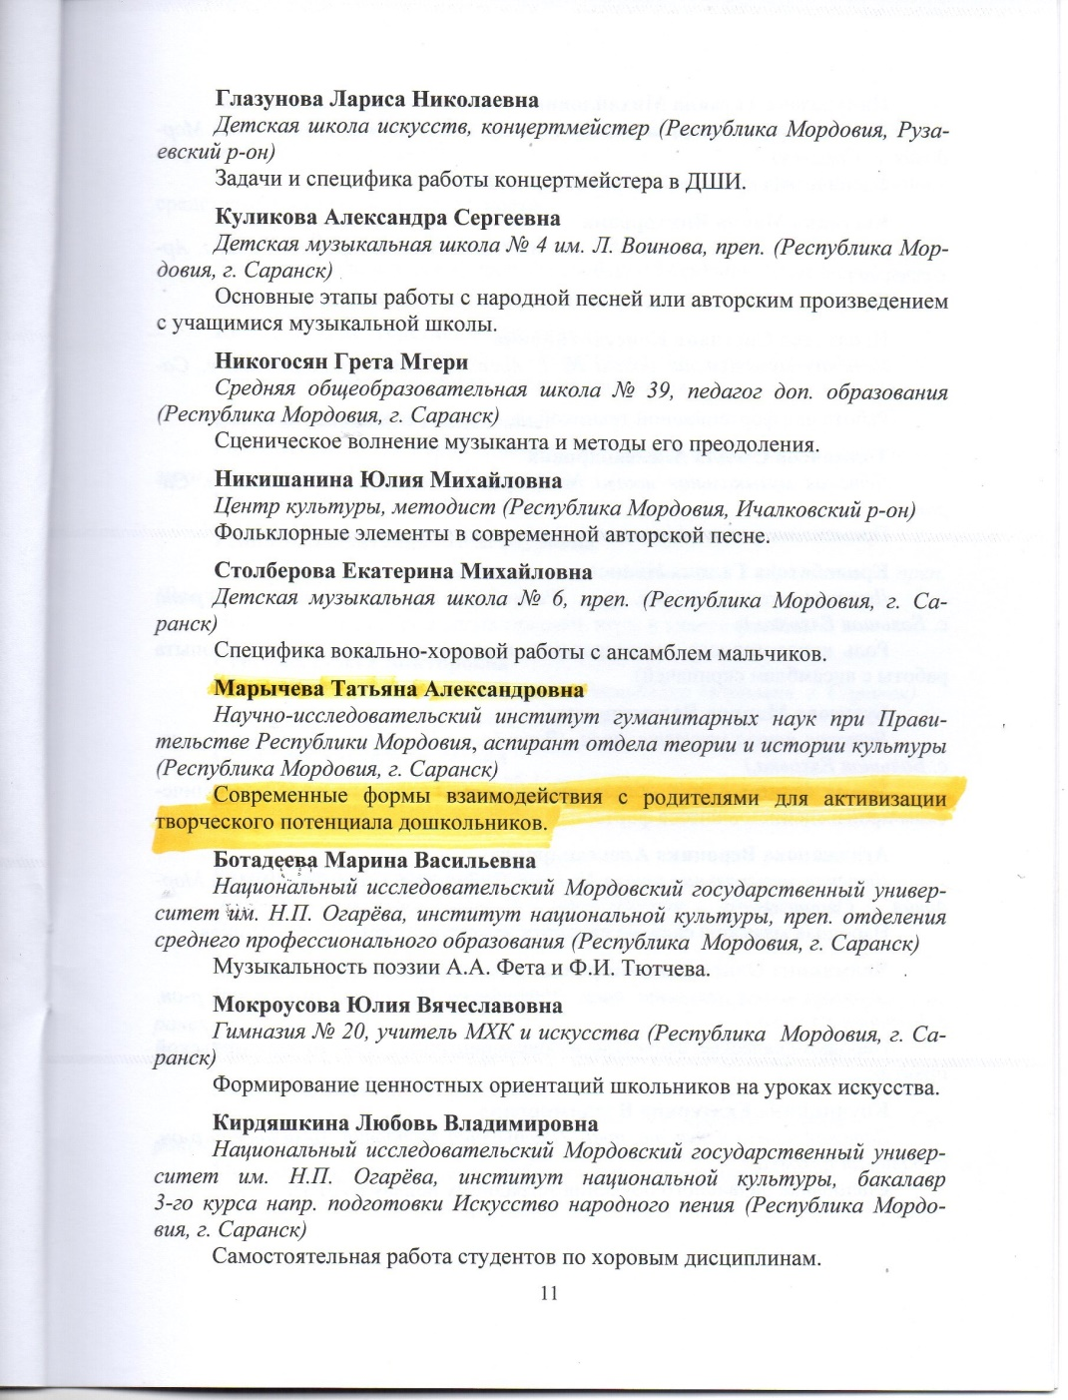

Slide 24
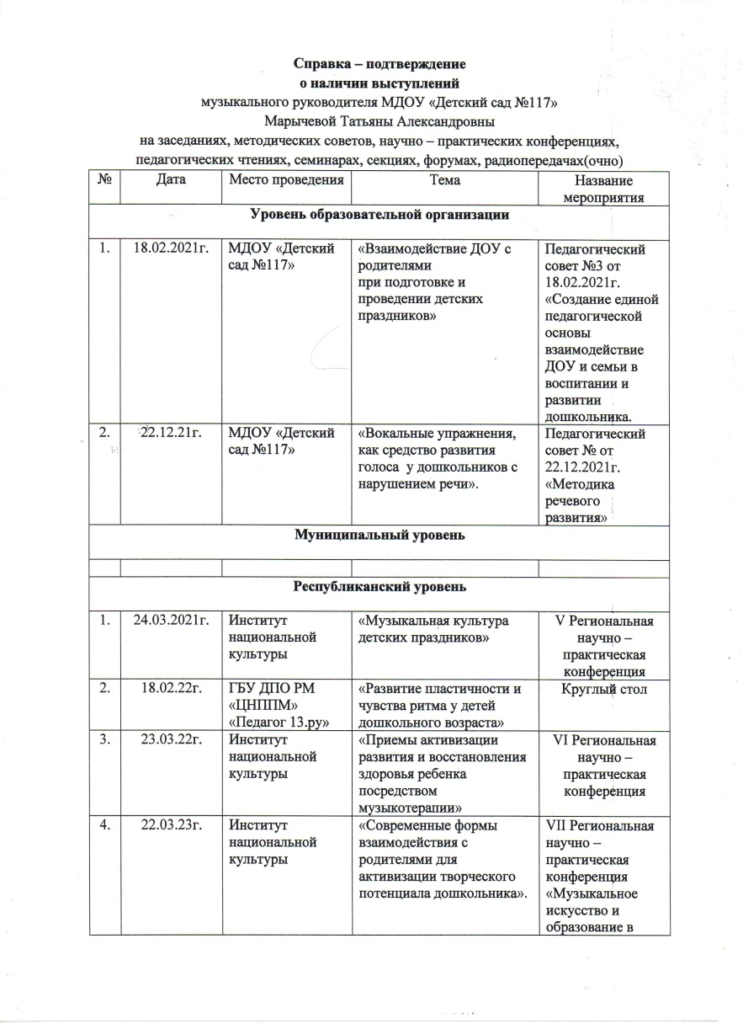
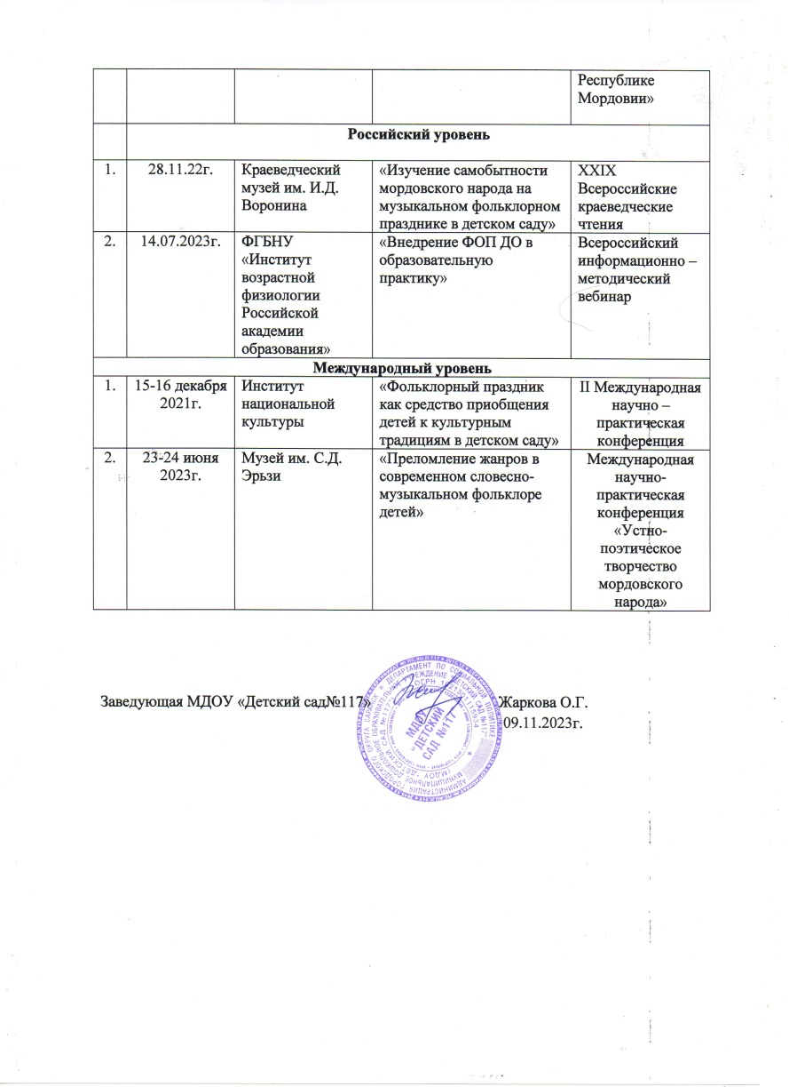
Выступления на заседаниях методических советов, научно-практических конференциях, педагогических чтениях, семинарах, секциях, форумах, радиопередачах (очно)

Slide 25
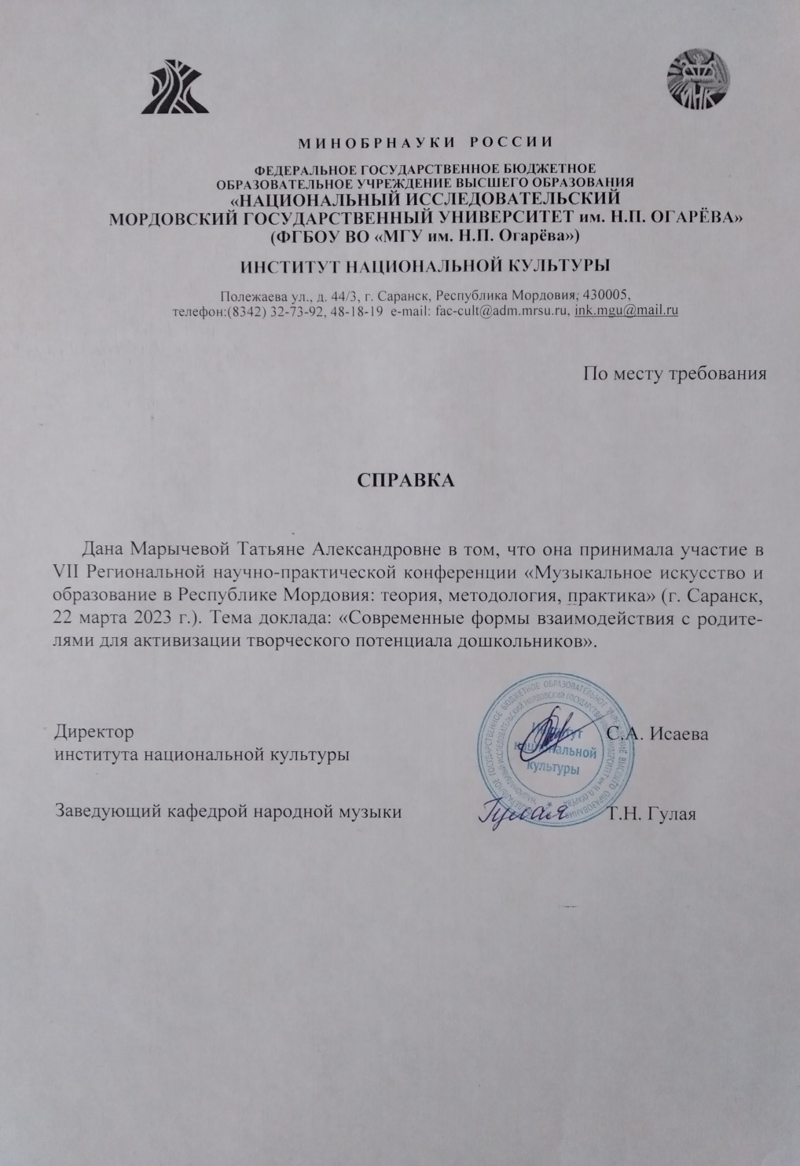

Slide 26
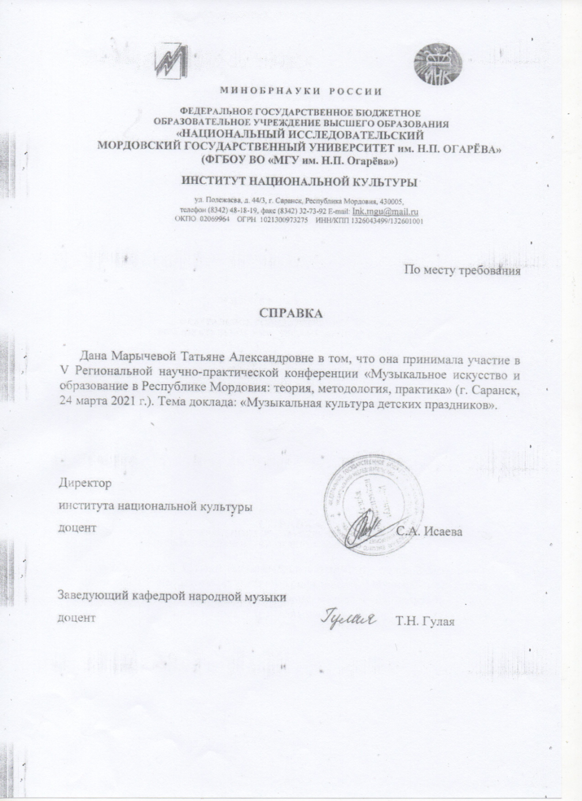
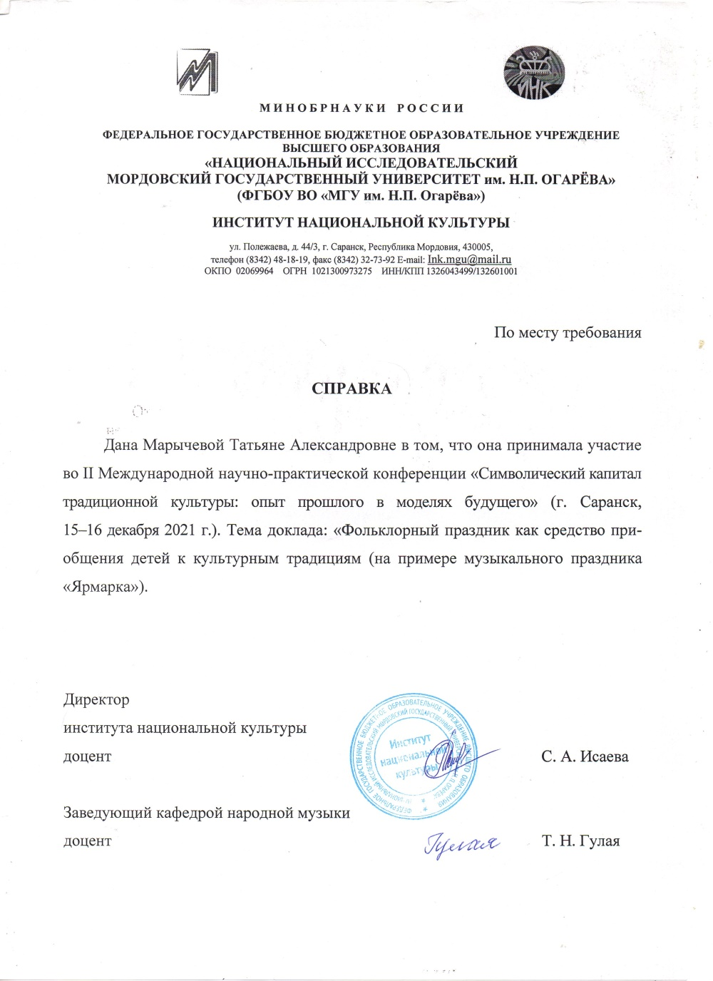

Slide 27
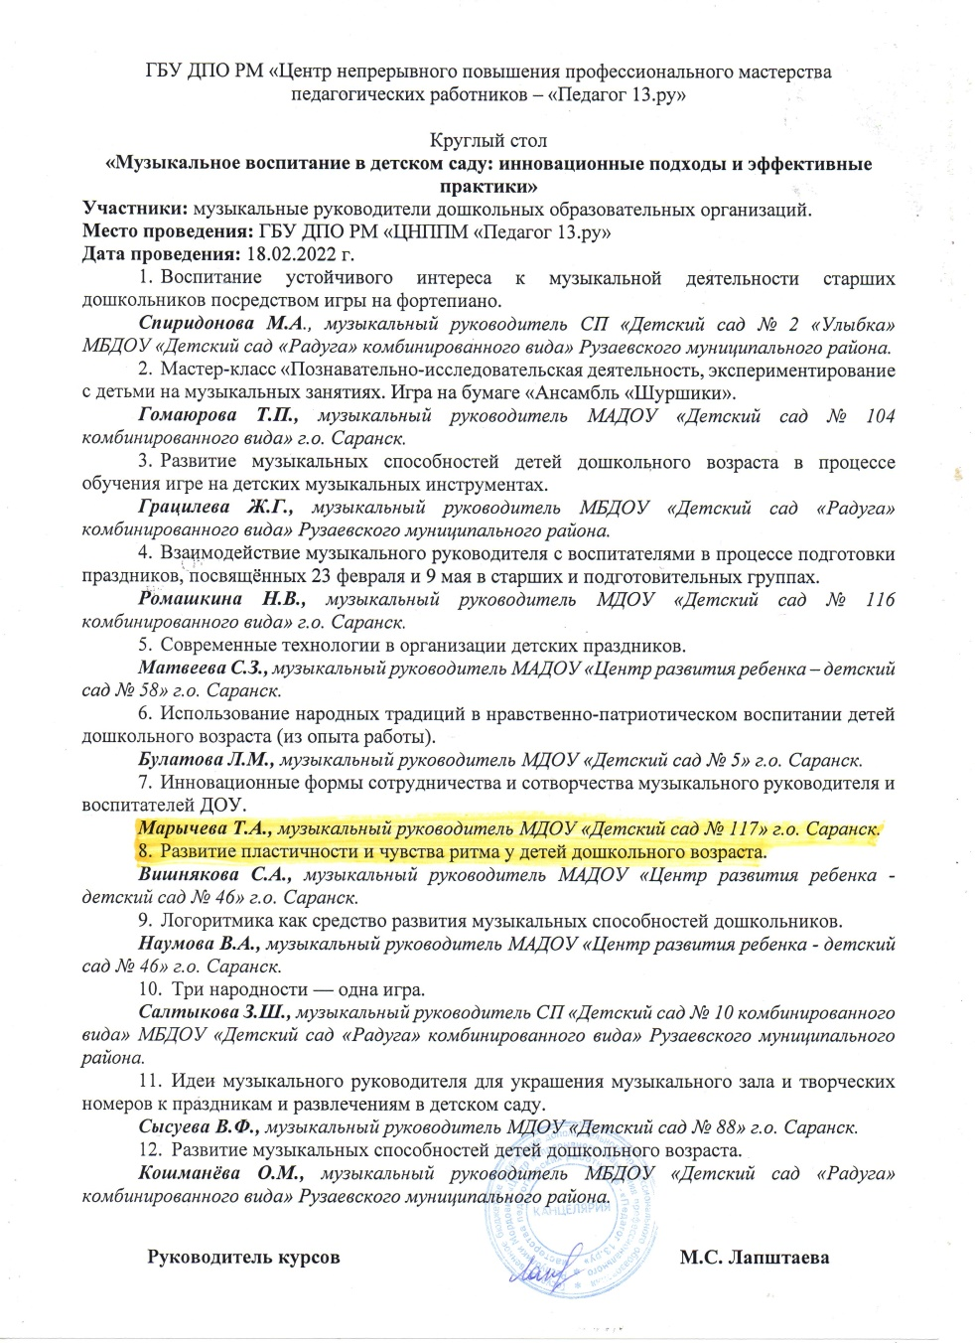
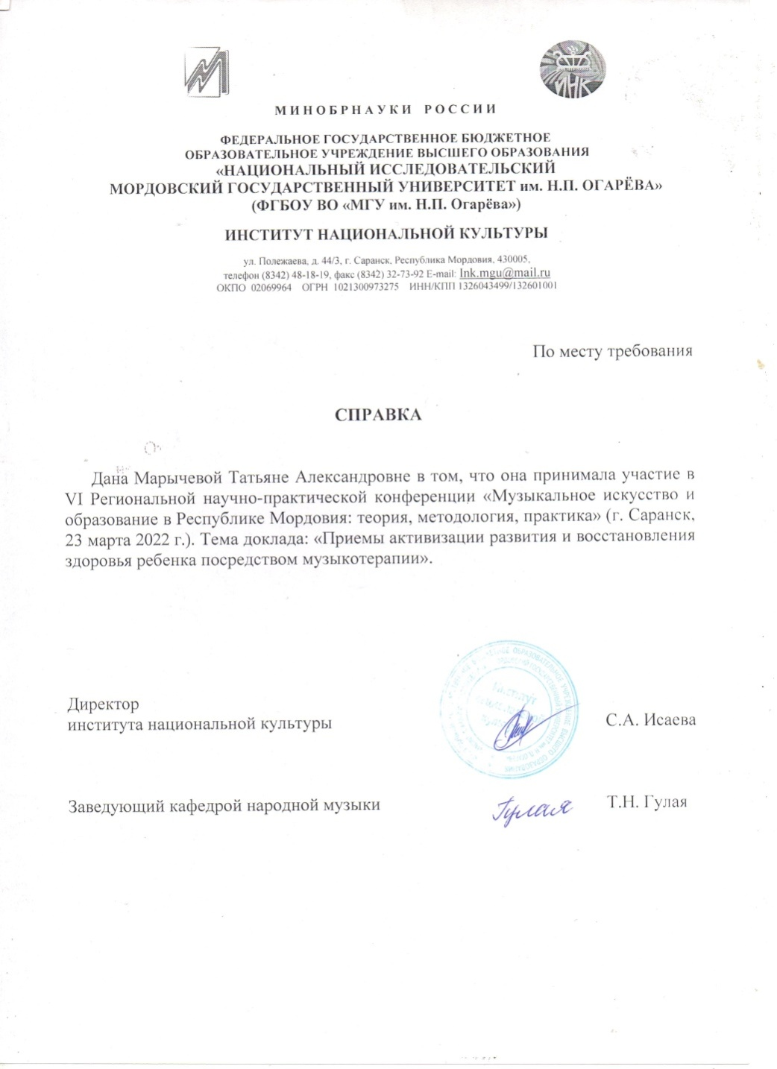

Slide 28
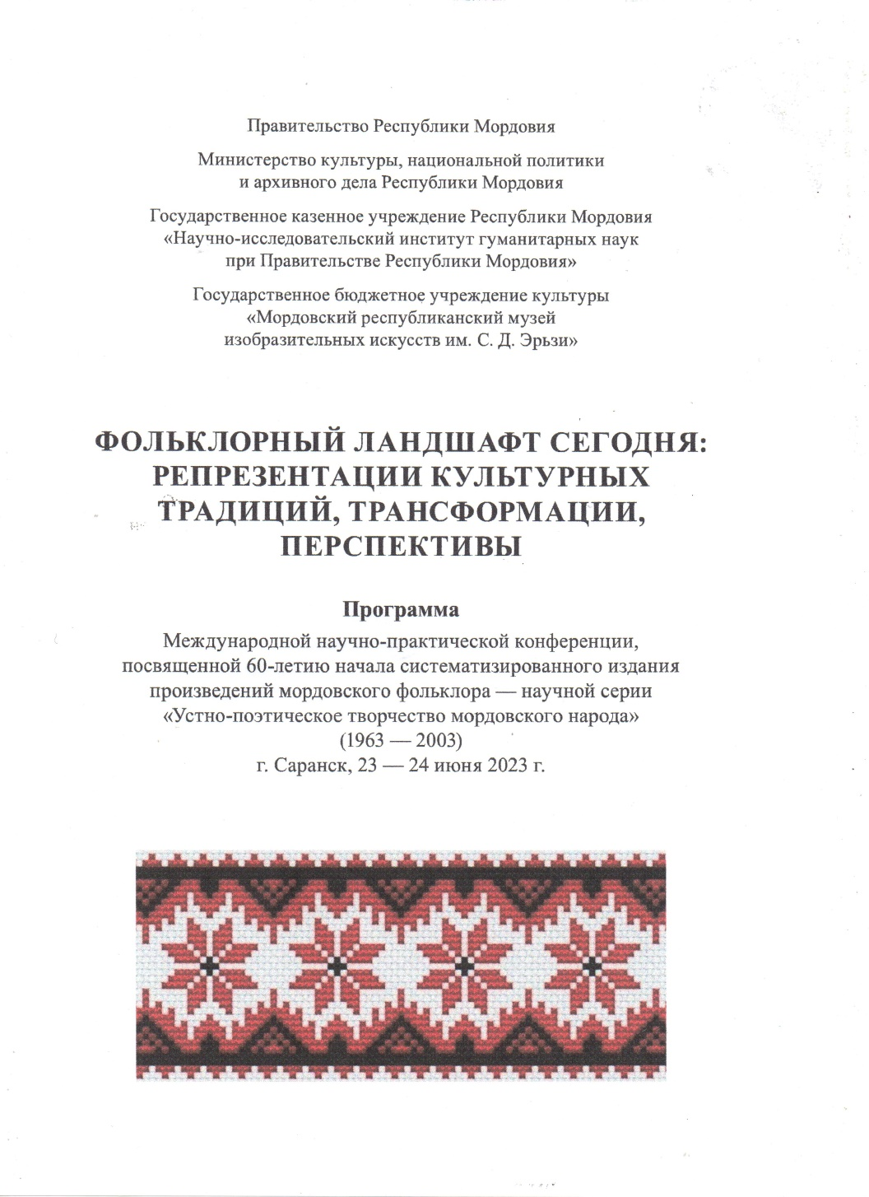
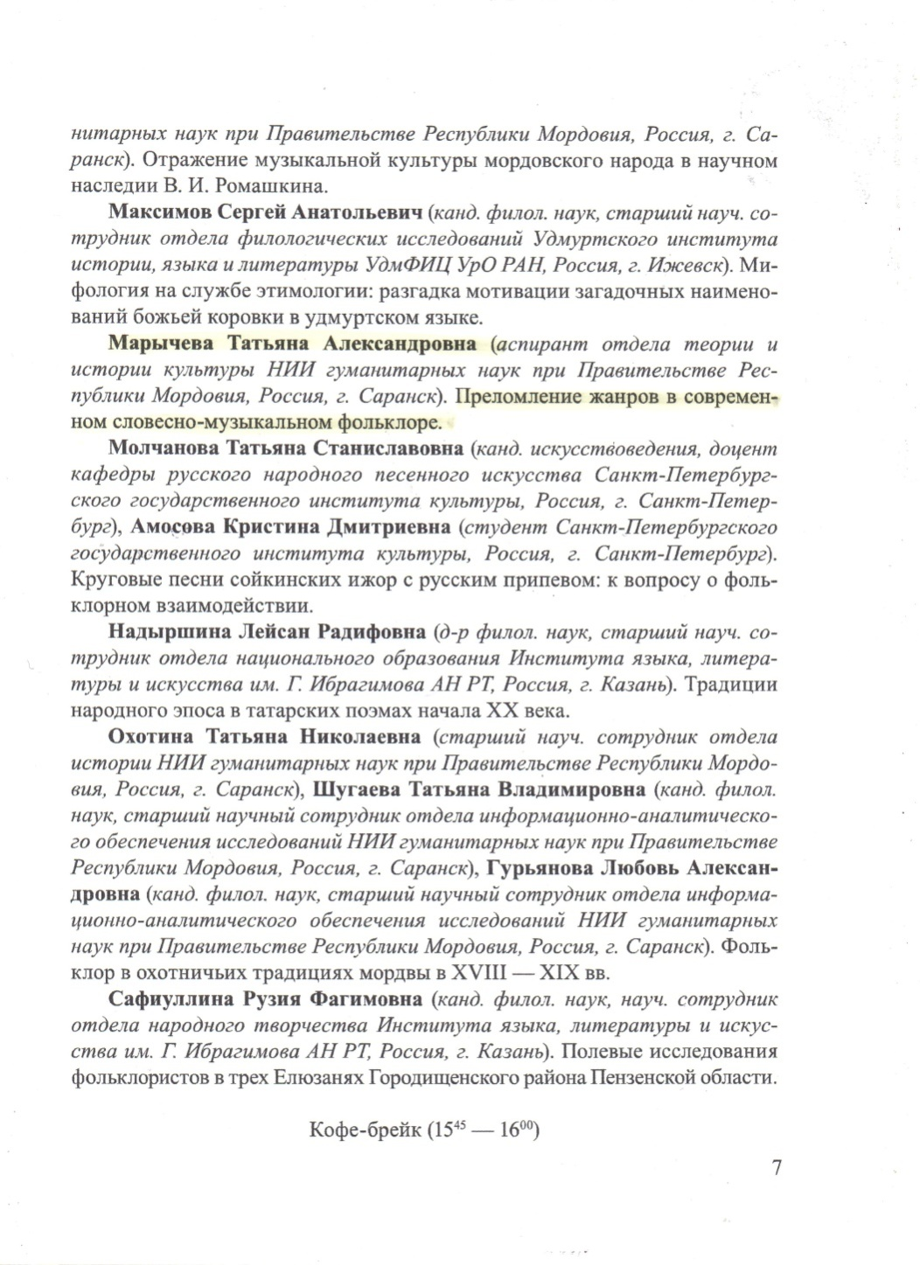

Slide 29
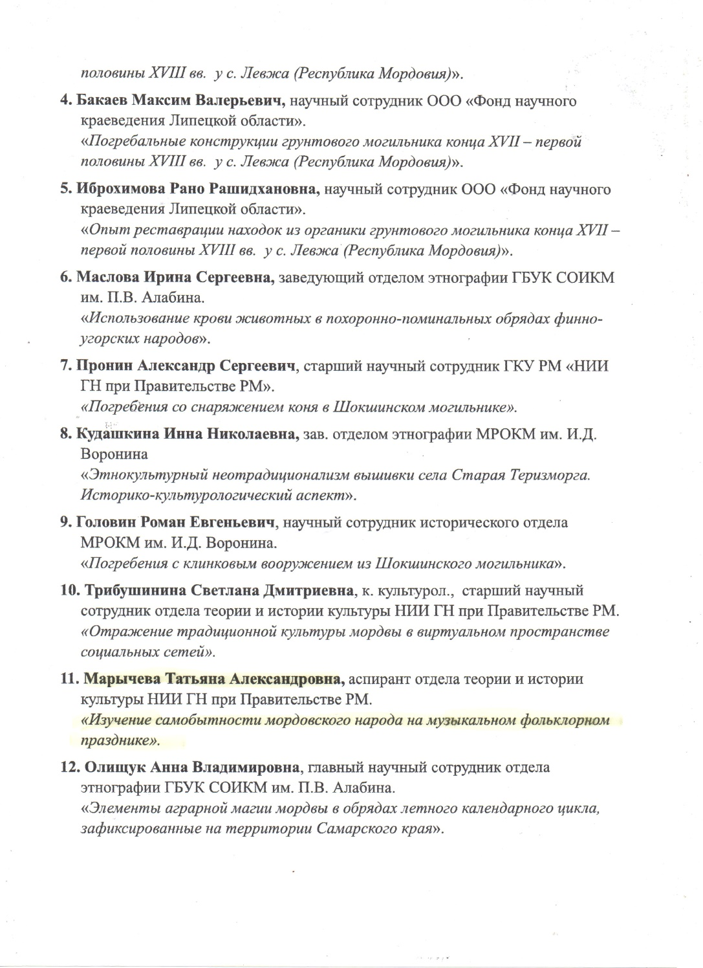

Slide 30
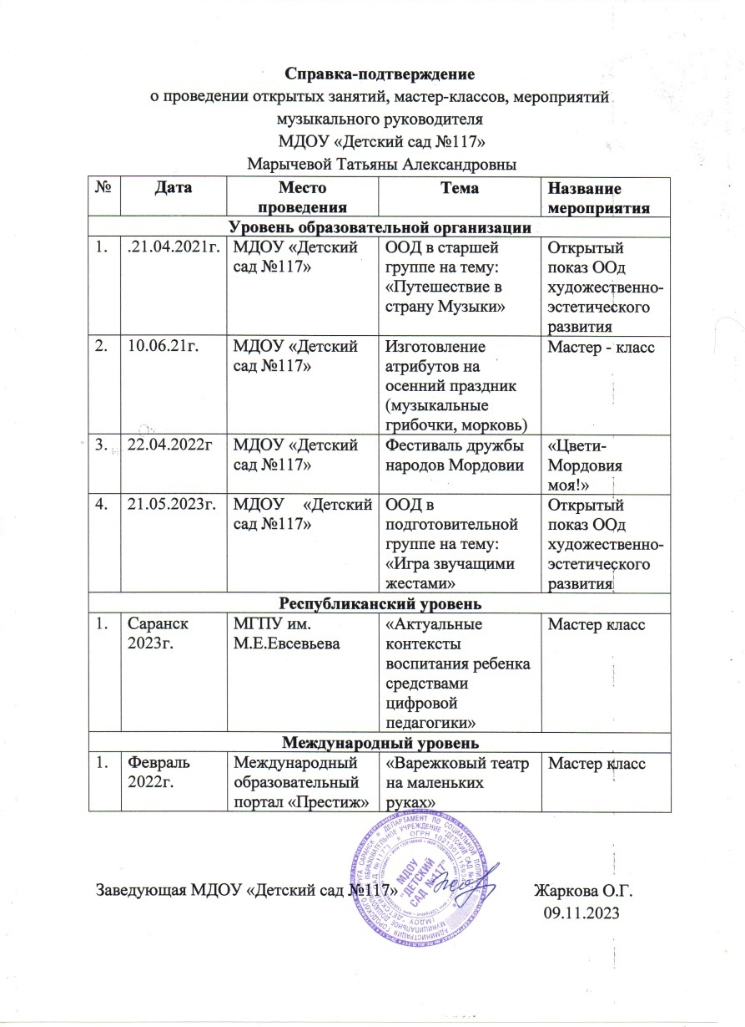
Проведение открытых занятий, мастер-классов, мероприятий:

Slide 32
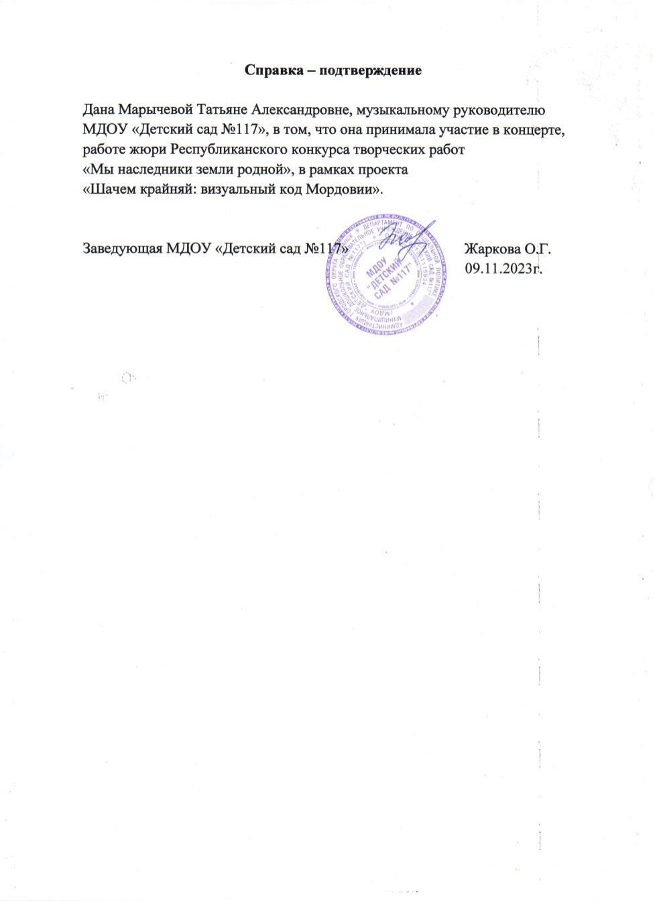
Экспертная деятельность

Slide 33
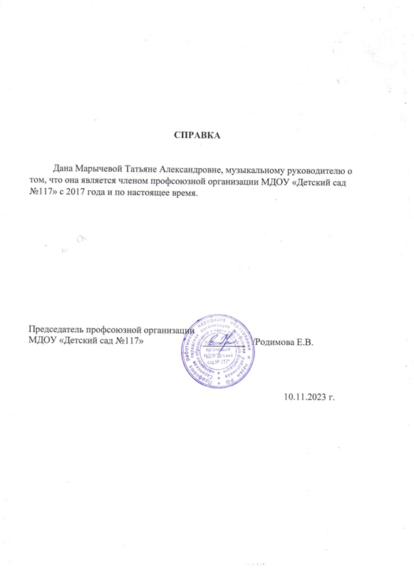
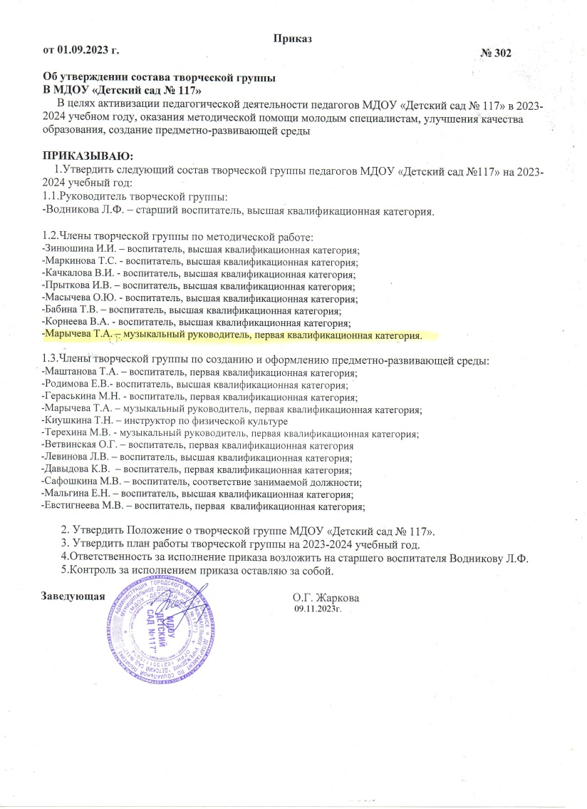
Общественная активность педагога: участие в комиссиях, педагогических сообществах, в жюри конкурсов.

Slide 34
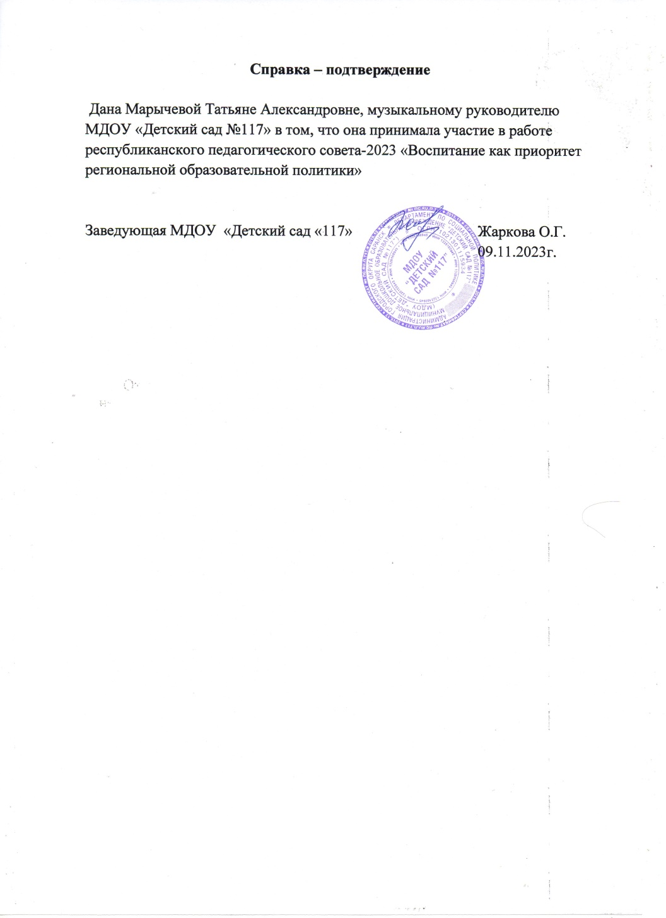

Slide 35
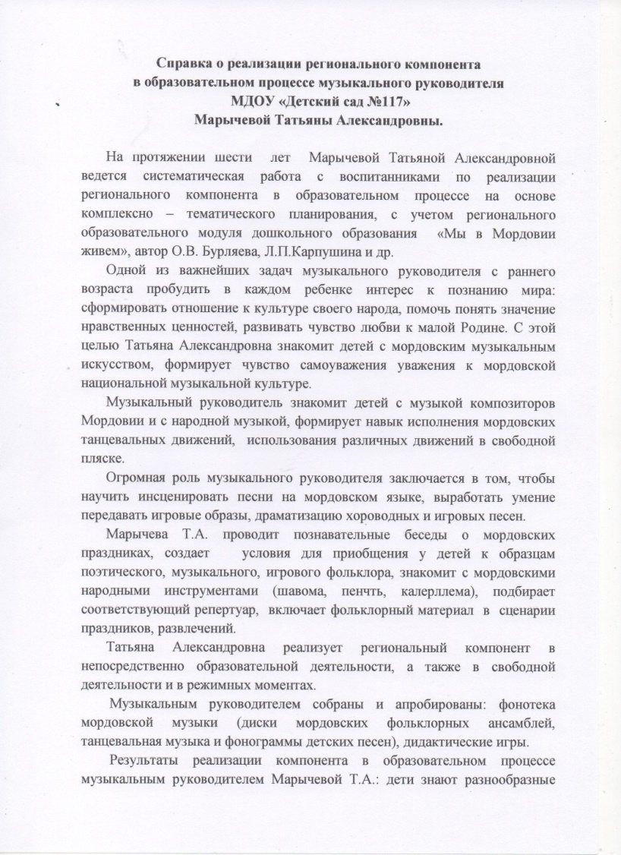
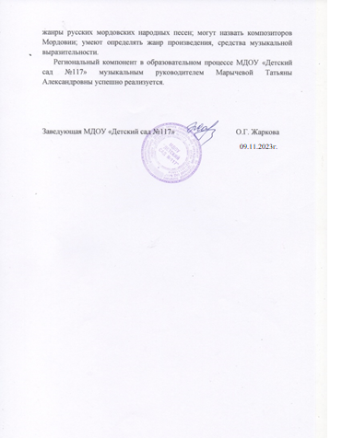
10. Реализация регионального компонента в образовательном процессе

Slide 36
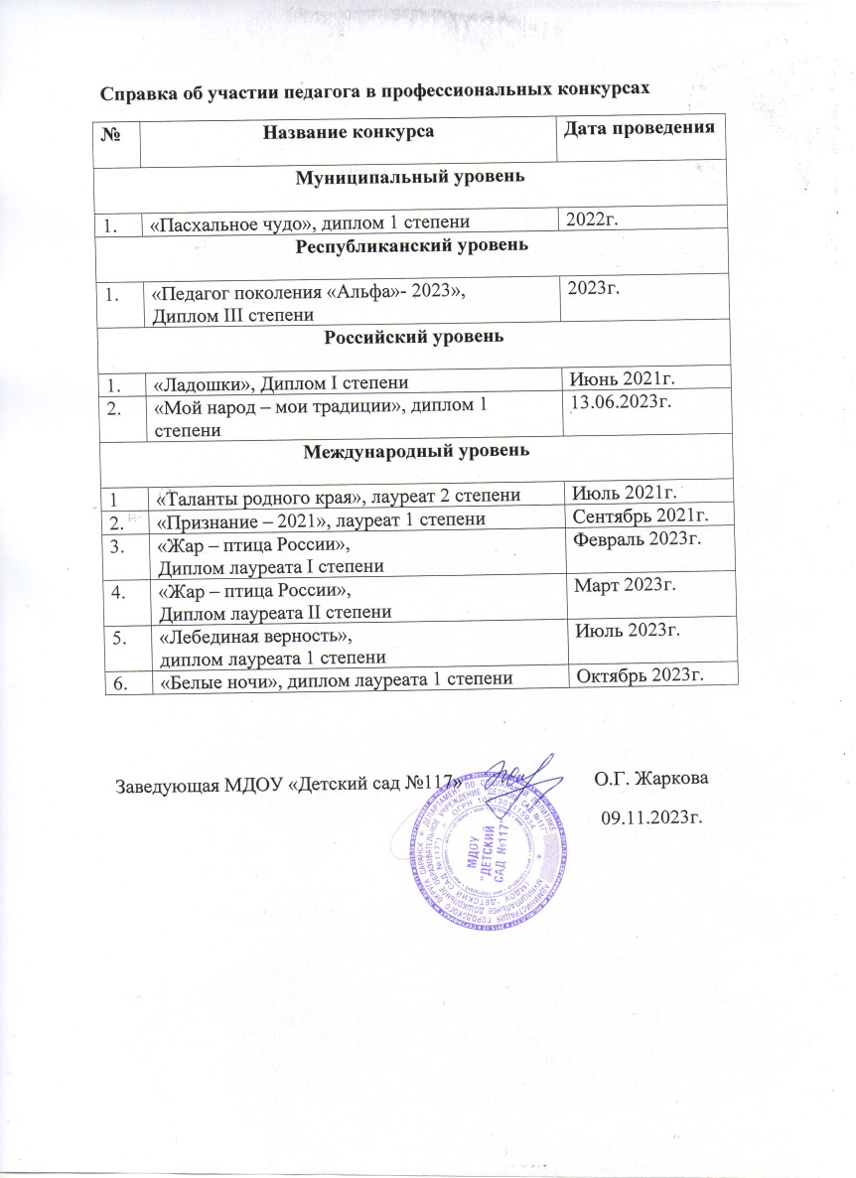
11. Участие педагога в профессиональных конкурсах

Slide 37
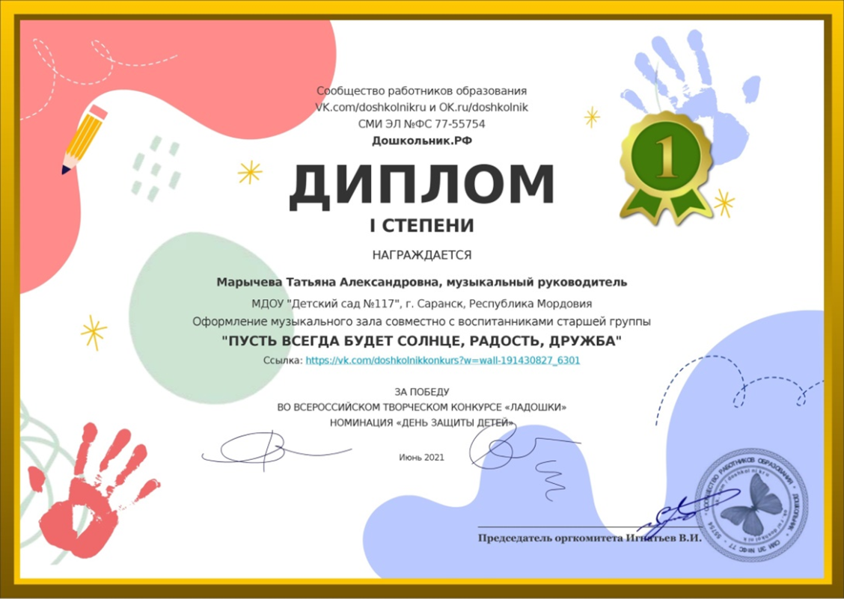

Slide 38
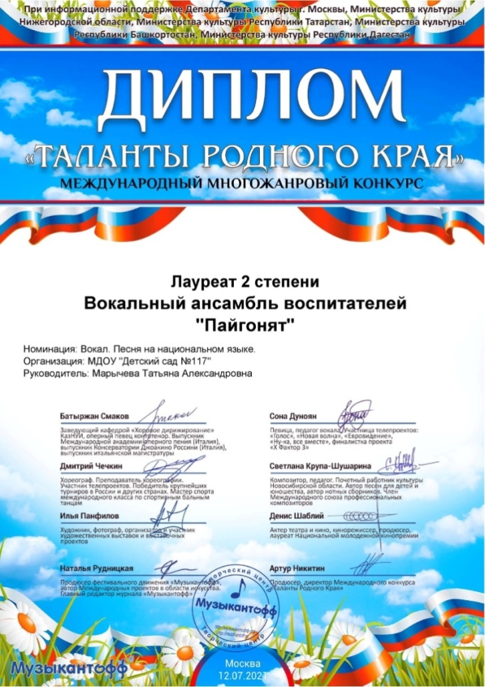
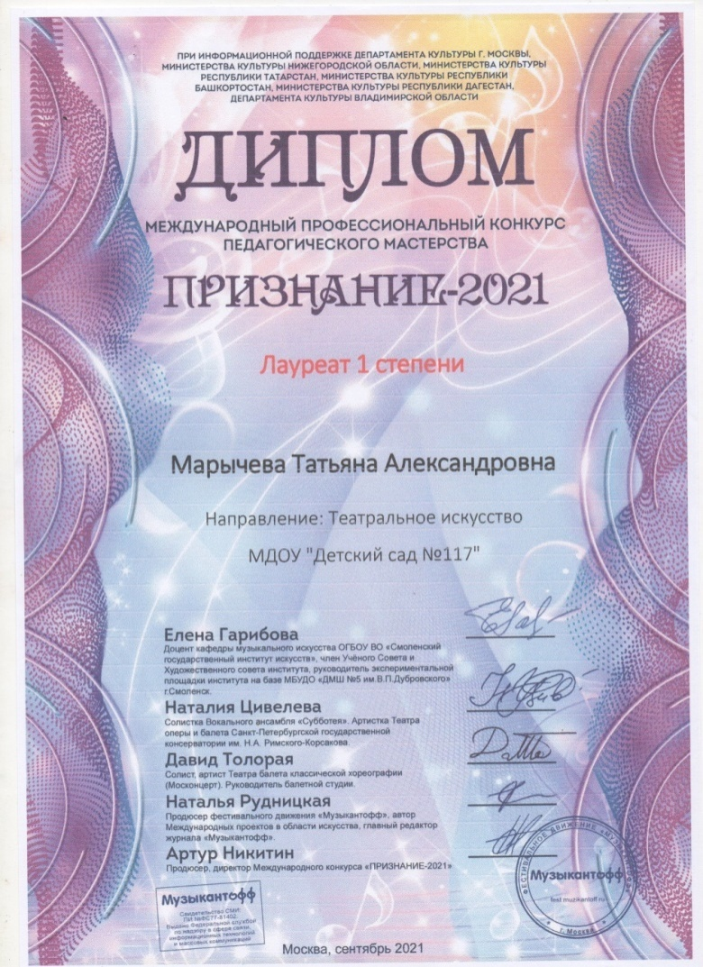

Slide 40
Наставничество

Slide 41
Награды и поощрения

